Slide 1


Final Presentation – Part A
Picture Manipulation using Hardware
12.11.2012
Dual-semester project
Presents by- Uri Tsipin & Ran Mizrahi
Supervisor– Moshe Porian

Slide 2
Agenda
Intro – Problem, Project’s goals, Algorithm
Previous System – Explained
Degeneration of the system
New Top Architecture – Additions and modifications
µArchitucture- components description, simulations and testing
Missions ahead + Time Table

Slide 3
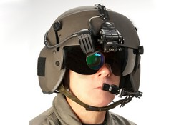
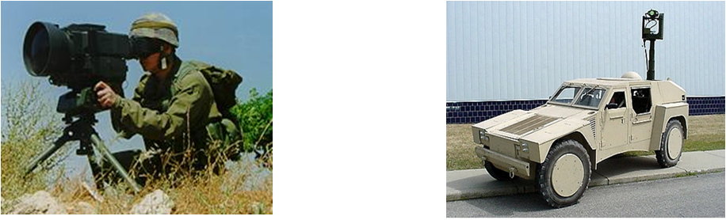
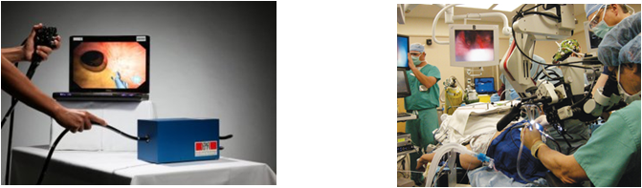
Intro
Many military and civilian application use image manipulation as an integral part of their function
Helmet mounted displays
Medical procedures
Army surveillance gear

Slide 4

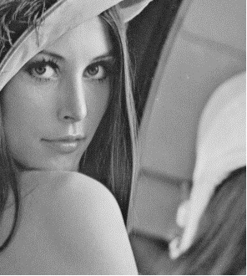
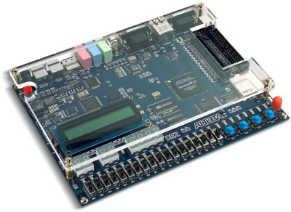
Problem
Image Processing algorithms such as:
Image Rotation
Zoom
Crop Image
which implemented by software are:
Slow
Heavy power consumers
Large space consumers
Solution
Hardware implementation of the algorithms
using Board with FPGA and External Memory

Slide 5
Project’s Goals
Implement the following algorithms using FPGA:
Full panoramic rotation: 0 to 360 degrees
Support of Zoom function
Support of Crop-Image function
Minimum image distortion

Slide 6
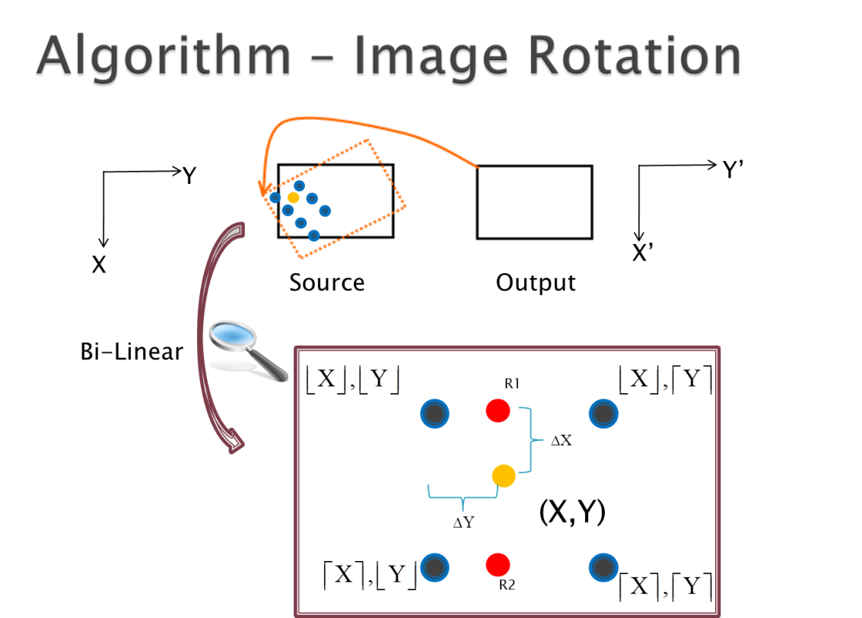
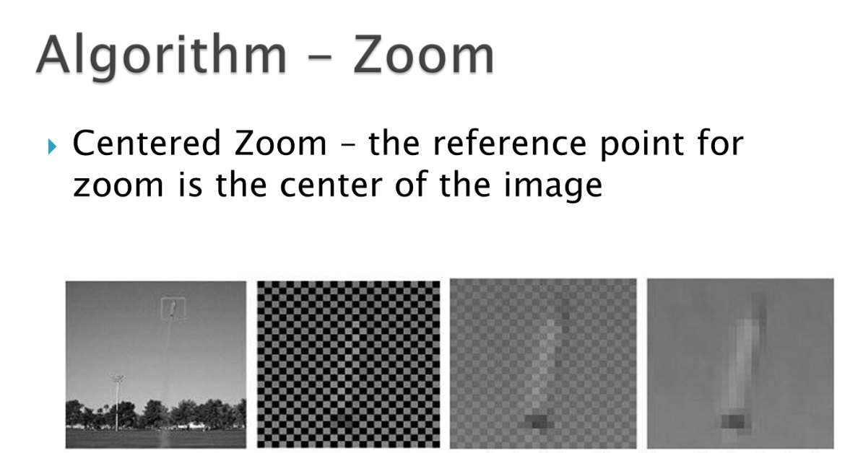
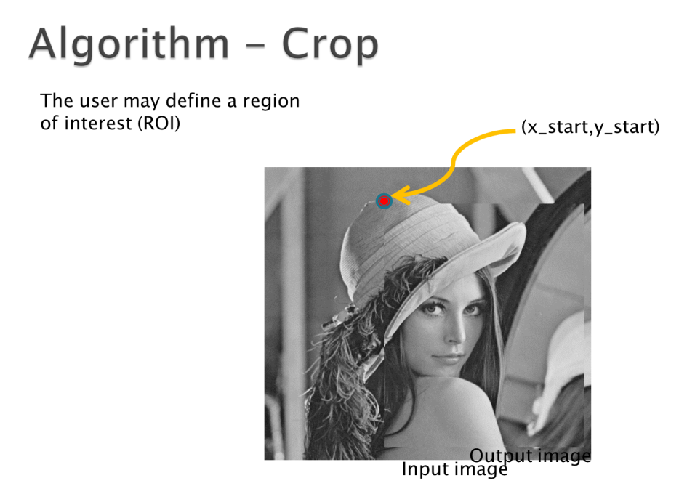
Notes:
Zoom – ככל הנראה ימומש עבור חזקות של 2 ז"א 2,4,8
Crop – המשתמש יתן קורדיטת עניין שמתארת את הפינה העליונה של התחום עניין
כרגע כל האלגוריתמים ממומשים בתוך החישוב של הכתובת של פיקסל השערוך,
אנחנו עדיין צריכים לבדוק אם המימוש החומרתי של הסיפור יבוצע בדיוק באותו האופן

Slide 7
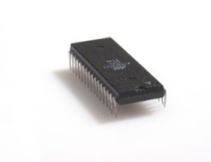
Top Architecture – Previous System
UART
RX Path
TX Path
UART
WBS
WBM
WBM
Host
(Matlab)
Wishbone
INTERCON
WBS
Memory
Management
WBS
Display
Controller
WBS
WBM
WBM
VGA
Display
IS42S16400 SDRAM
WBS
SDRAM Controller
VESA
Notes:
ארכיטקטורה מפרויקט של סטודנטים מהפקולטה משנה שעברה.
המערכת לוקחת תמונה דחוסה שמקודדת בRUNLENGTH (מה שלא ייקרה אצלנו)
כותבת אותה דחוסה לתוך הזכרון
קוראת אותה מהזכרון , פורסת אותה ומציגה אותה למסך.

Slide 8


Degeneration of the system
1. Editing the Matlab GUI to support non compressed image
New Uart Message
Old Uart Message
Header
Gray Level
Repetition
Data
Data : Gray level + repetitions
Tail
Notes:
לפני השינוי מערכת המטלב דחסה תמונה בקידוד runlength
לאחר מכן חלקה את החבילה למנות על מנת לשלוח אותה בUART
אצלנו במערכת, התמונה אינה עוברת דחיסה, כמו כן נוספה תמיכה של כתיבה פרמטרי משתמש אל הרגיסטרים המתאימים.
עדכון חישובי הCRC.

Slide 9
Degeneration of the system
2. Changes that were made in Display Block
Removal of Runlen Extractor (Decompressor)
Update of Processes in Pixel Manager
4
Display Controller
WBS
Pixel Manager
(Req for Data)
req_ln_trig
& Pixels, VSync
Synthetic
Pic. Gen
WBM
FIFO
Hsync,
VSync
8 bit
MUX
VESA
Ctrl.
Decompressor
8 bit
Dual Clk FIFO
- 133 MHz
- 40 MHz
Notes:
פיקסל מנג'ר אחראי לקרוא למידע מהזכרון החיצוני לטובת התצוגה
עד עשתה הוא ביקש מידע שכלל גוון אפור+מספר חזרות וכך ספר את מספר הפיקבלים הדרושים על מנת להרכיב תמונה בצג
אנחנו עדכנו אותו על מנת שיתמוך בDATA שאינו מכיל מספרי חזרות – עדכוני קאונטרים

Slide 10
Degeneration of the system
3. Changes in Top Design & Top TB
Changes to support different image resolutions
UART
RX Path
TX Path
WBS
Host
(Matlab)
WBM
WBM
Wishbone
INTERCON
WBS
WBS
Memory
Management
Display
Controller
WBS
WBM
WBM
IS42S16400 SDRAM
WBS
VGA
Display
SDRAM Controller
VESA
Notes:
לצורך סימולציה של תמונה לא דחוסה בגודל מלא (640x480 על פי דרישות הפרויקט), נדרש הרבה זמן
לכן העדפנו לעבוד על רזולוציות נמוכות. לקח הרבה זמן כדי לגרום למערכת לתמוך ברזולוציות קטנות
שינוי ג'נריקים, הרבה דיבאגים ולמידה של המערכת

Slide 11
Problems during the process
Making the system support low resolutions:
Debugging the current system in order to learn the data flow, components, processes.
Changing generics in code
Making the system support non compressed image
Removal unnecessary components
Change the matlab output.

Slide 12
Top Architecture – New
UART
RX Path
TX Path
UART
WBS
WBM
WBM
Host
(Matlab)
Wishbone
INTERCON
WBS
Memory
Management
WBS
Display
Controller
WBS
WBM
WBM
WBS
Image Manipulation
VGA
Display
IS42S16400 SDRAM
WBS
SDRAM Controller
WBM
VESA

Slide 13
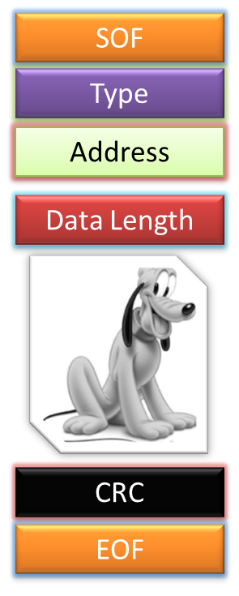

Data Flow - Ilustration
UART
RX Path
TX Path
UART
WBS
WBM
WBM
Host
(Matlab)
Wishbone
INTERCON
WBS
Memory
Management
WBS
Display
Controller
WBS
WBM
WBM
WBS
Image Manipulation
VGA
Display
IS42S16400 SDRAM
WBS
SDRAM Controller
WBM
VESA
Notes:
תרשים זרימת מידע

Slide 14
Image Manipulation – New Block
Parameter registers- holds user parameters (angle,zoom,crop)
Address Calculator – Calculates "matrix address" of 4 pixels that are required for the bilinear-interpolation and converts the "matrix address" into a 1D SDRAM address
Bilinear Interpolator – Calculates a mean average between 4 pixels
Image Manipulation Manger – Controller for the block
Image Manipulation
Img_man_manager
Addr Calculator
Biliniar Interpolation
F
WBM
Param Reg
WBS
6
Notes:
על מנת לסובב תמונה נדרשים 4 פקסלים מתמונת המקור.
כל פיקסל נקרא בנפרד – תחילה מחושבת הכתובת המטריצית של הפיקסל הדרוש (מתוך הארבעה)
לאחר מכן הכתובת מומרת לכתובת SDRAM (יכול להיות ששני הרכיבים יאוחדו לרכיב אחד)
לאחר מכן מתבצעת קריאה מהזכרון של ערך הפקסל,
חוזר על עצמו 4 פעמים עד אשר יש לנו ארבעה פקסלים לביצוע אינטרפולציה בי-לינארית
מבוצעת אינטרפולציה וערך הפיקסל החדש נכתב לבנק חדש בזכרון שיכיל את התמונה המסובבת

Slide 15
Parameter Registers
Image Manipulation
manager
Addr_calc
Biliniar
WBM
WBS
registers
New registers were added to the system in order to hold the user parameters, which are required for image manipulation.
Registers addresses were expanded to 5bit addresses (up-to 32 registers)
Register's name | Address | Size (bytes) | Purpose | Place
x_start_reg | E | 2 | X crop coordinate | Img_man_top
y_start_reg | 10 | 2 | Y crop coordinate | Img_man_top
zoom_reg | 12 | 2 | Zoom ratio | Img_man_top
cos_reg | 14 | 2 | Cosine of rotation angle, multiplied by 0x100 | Img_man_top
Sin_reg | 16 | 2 | Sine of rotation angle, multiplied by 0x100 | Img_man_top

Slide 16
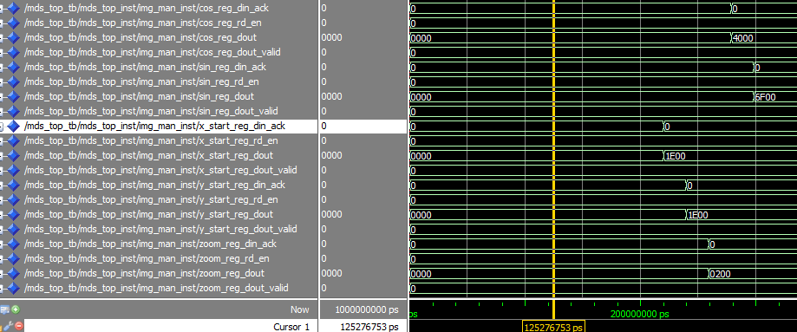
Parameter Registers – Simulation
Image Manipulation
manager
Addr_calc
Biliniar
WBM
WBS
registers
Notes:
כתיבה לרגיסטר של פרמטרי משתמש-
הרגיסטרים יושבים בטופ של הבלוק
הכתיבה נעשית מהתוכנה, כלומר בGUI המשתמש מכניס את הפרמטרים שלו, ואז הMATLAB עוטף אותם בחבילה שנשלחת דרך הUART ומפוענחת בRX ומשם מנותבת אל היעד שלה.

Slide 17
Address Calculator
Image Manipulation
manager
Addr_calc
Biliniar
WBM
WBS
registers
Main Goal – Calculates "matrix address" of 4 pixels that are required for the bilinear-interpolation.
Method - Given a current pixel index in the output image, the unit will calculate the origin addresses of the pixel, by the following formula:
Inputs:
User parameters (zoom factor, sin/cos[angle], crop indexes)
Row/Col index (current calculating coordinate)
Outputs:
TL,TR,BL,BR coordinate address
Delta Row, Delta Col- holds the weight for billinear interpolation.
Out of range
Valid,Finish

Slide 18
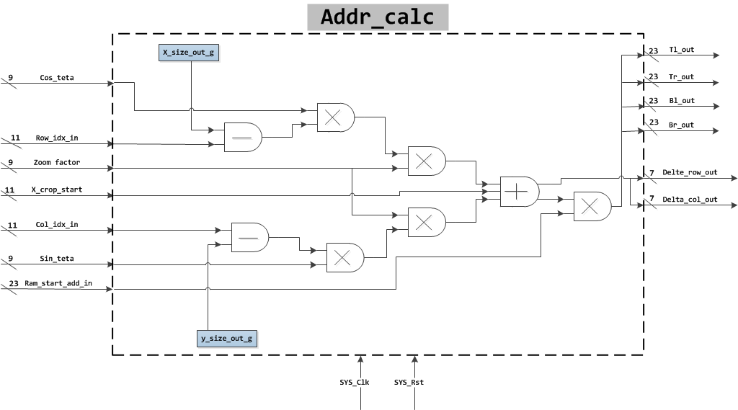

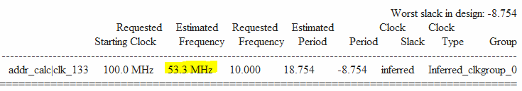
Addr. Calc. - Initial µArchitucture
Image Manipulation
manager
Addr_calc
Biliniar
WBM
WBS
registers
Incompliant with frequency requirements
Synthesis Results:

Slide 19
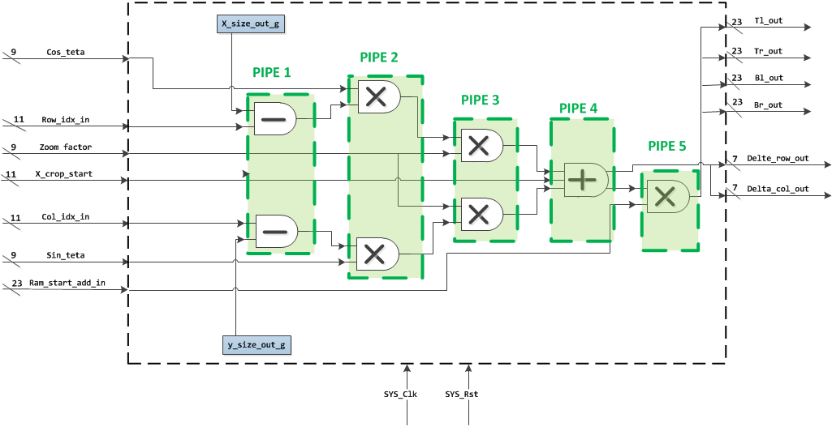
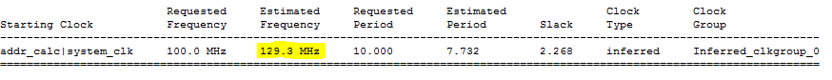
Addr. Calc. - Improved µArchitucture
Image Manipulation
manager
Addr_calc
Biliniar
WBM
WBS
registers

Slide 20
Addr. Calc. – working with fractures
Image Manipulation
manager
Addr_calc
Biliniar
WBM
WBS
registers
Requested decimal accuracy – 2 digits [0-0.99]
in order to work with std_logic_signals(binary) (fixed/float types experience synthesis problems)
all signals were multiplied by 2^7=128 (2^6=64-> not enough accuracy)
Example (user param.)
Zoom=x4
Angle =60 deg
X Start =30
Y Start =29
Zoom_factor=(1/zoom)*128=32
Angle =cos(60)=0.5*128=64 X/Y Start – remain the Same, no fracture required
x128

Slide 21
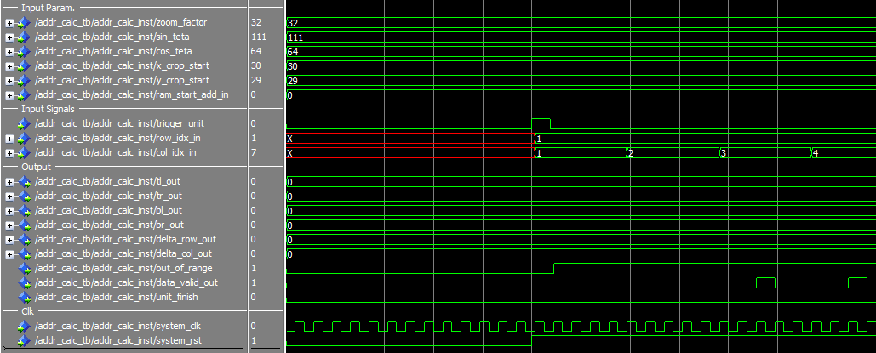
Addr. Calc.– first valid output
Image Manipulation
manager
Addr_calc
Biliniar
WBM
WBS
registers
trigger
1st output
2nd output
latency – 12 Cycles
Throughput – 5 Cycles
Notes:
ניתן לראות שקצב התוצאות הוא בהתאם למספר דרגות הPIPE

Slide 22
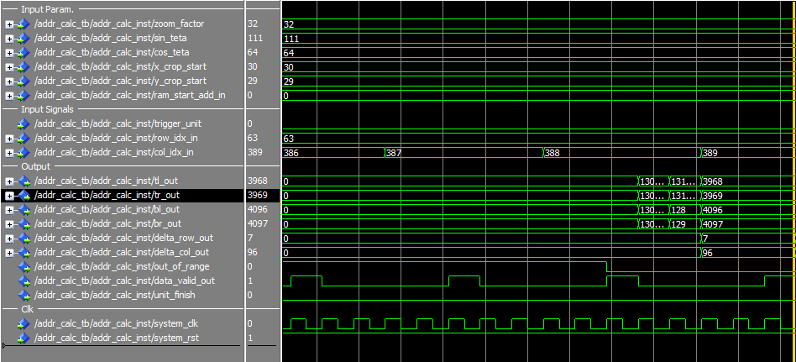
Addr. Calc.– mid valid output
Image Manipulation
manager
Addr_calc
Biliniar
WBM
WBS
registers
output

Slide 23
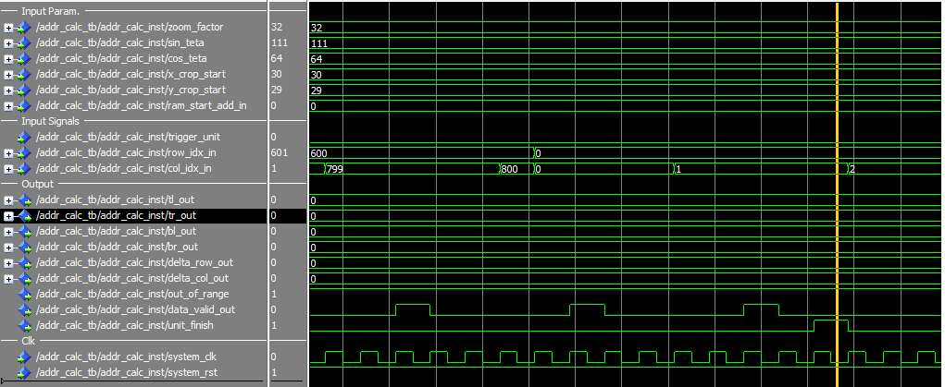
Addr. Calc.– end of calc. process
Image Manipulation
manager
Addr_calc
Biliniar
WBM
WBS
registers
New image indexes
finish

Slide 24
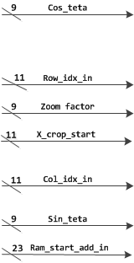
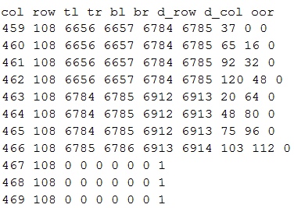
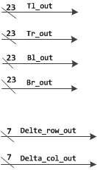
Addr. Calc. –Test Bench
Image Manipulation
manager
Addr_calc
Biliniar
WBM
WBS
registers
Output.txt
Addr_calc_tb
Addr_calc
Output 1,1
1
600
Output 1,2
Output 1,3
.
.
.
.
1
2
3
800
Output 600,800
Notes:
הTB מייצר בעזרת לולאה כפולה אינדקסי כניסה עבור הaddr_calc (כתובות של מטריצה עבור תמונת היציאה)
הפלט של addr_calc – 4 כתובות RAM עבור כל פיקסל בתמונת היעד + 2 משקלים לאינטרפולציה ->נכתב לתוך קובץ הטקסט

Slide 25
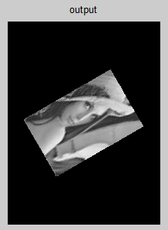


Addr. Calc. – Testing with Matlab
Image Manipulation
manager
Addr_calc
Biliniar
WBM
WBS
registers
Zoom=x4
Angle =60 deg
X Start =30
Y Start =29
Notes:
התמונה בזיכרון אמורה לשבת כולה בכתובות רצופות מ1 והלאה, לכן לקחנו את התמונה (מערך דו-מימדי) והפכנו אותה למערך אחד ארוך – זה בעצם ממדל לנו את הזיכרון.
לאחר מכן לקחנו את קובץ הפלט של הקואורדינטות ובנינו על פיו את תמונת הפלט.
כאשר את הבי-לינאריות ביצענו על ידי המטלב כרגע ע"פ הפרמטרים (משקלי השברים) שבקובץ הטקסט
התמונה הסופית הינה כפי שהתקבלה במטלב

Slide 26
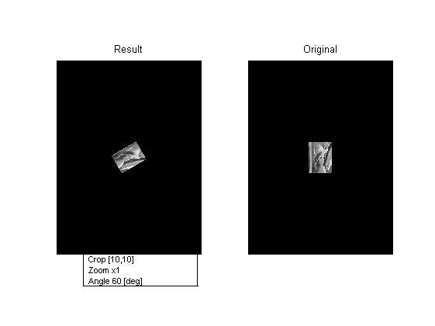
Addr. Calc. – Various Test Results (1)
Image Manipulation
manager
Addr_calc
Biliniar
WBM
WBS
registers

Slide 27
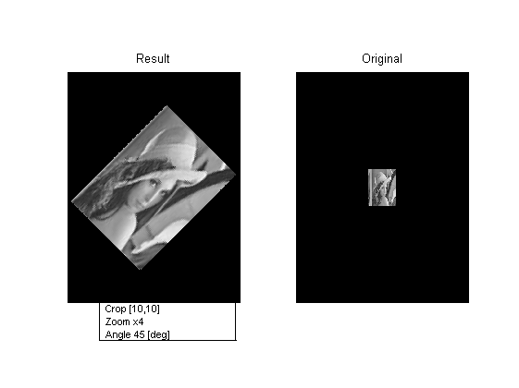
Addr. Calc. – Various Test Results(2)
Image Manipulation
manager
Addr_calc
Biliniar
WBM
WBS
registers

Slide 28
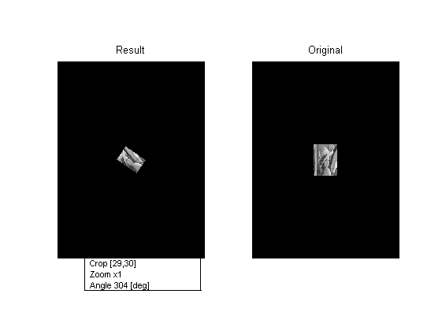
Addr. Calc. – Various Test Results(3)
Image Manipulation
manager
Addr_calc
Biliniar
WBM
WBS
registers

Slide 29
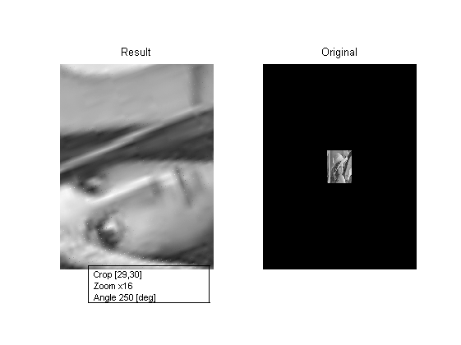
Addr. Calc. – Various Test Results(4)
Image Manipulation
manager
Addr_calc
Biliniar
WBM
WBS
registers

Slide 30
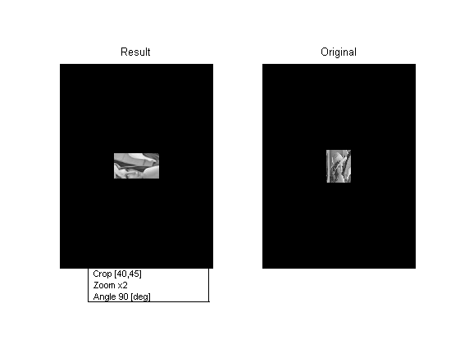
Addr. Calc. – Various Test Results(5)
Image Manipulation
manager
Addr_calc
Biliniar
WBM
WBS
registers

Slide 31
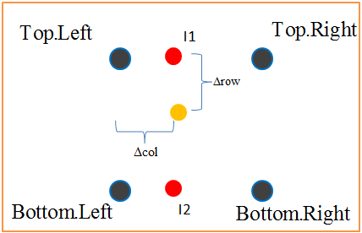
Bilinear Interpolator
Image Manipulation
manager
Addr_calc
Biliniar
WBM
WBS
registers
Main Goal – Calculates the mean average of 4 given gray-scale values.
Formula –
Inputs
4 pixels, 8bit grey scale
Weight fraction (row/col)
Outputs
Result pixel (the mean average of the input)
Valid signal

Slide 32
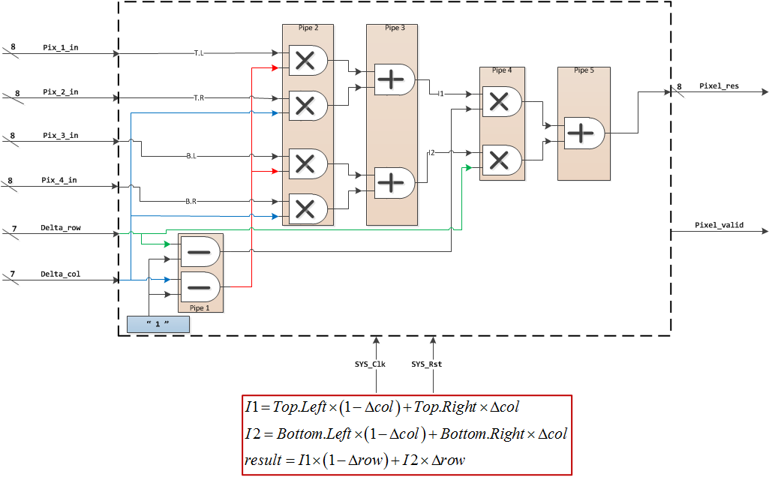
Bilinear Interpolator – µArchitucture
Image Manipulation
manager
Addr_calc
Biliniar
WBM
WBS
registers

Slide 33
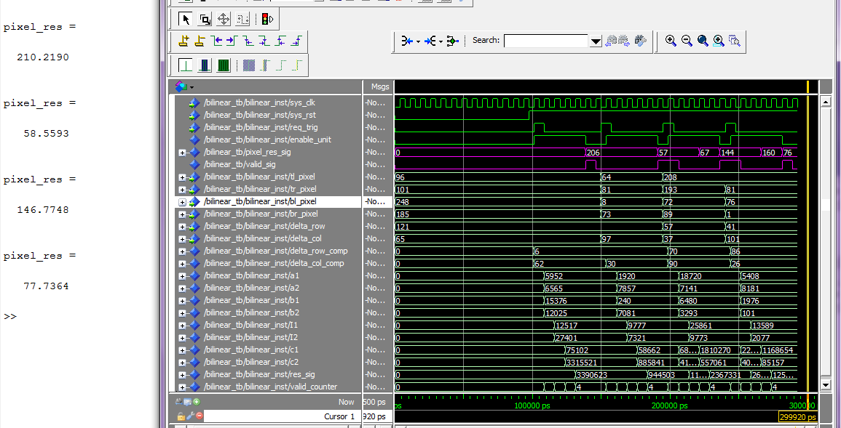
Bilinear Interpolator – Simulation
Image Manipulation
manager
Addr_calc
Biliniar
WBM
WBS
registers
Matlab Results for comparison
trigger
inputs
Results
Pipeline
5 cycles
error margin of maximum 4 grey scale levels which means 1.5% in 8 bit image

Slide 34
Image Manipulation Manager
Image Manipulation
manager
Addr_calc
Biliniar
WBM
WBS
registers
Main Goal – Control the data flow within the image manipulation block and send read write requests to outer units using the wishbone protocol
Method – the controller is implemented via a FSM
Input/Output Ports - TBD

Slide 35
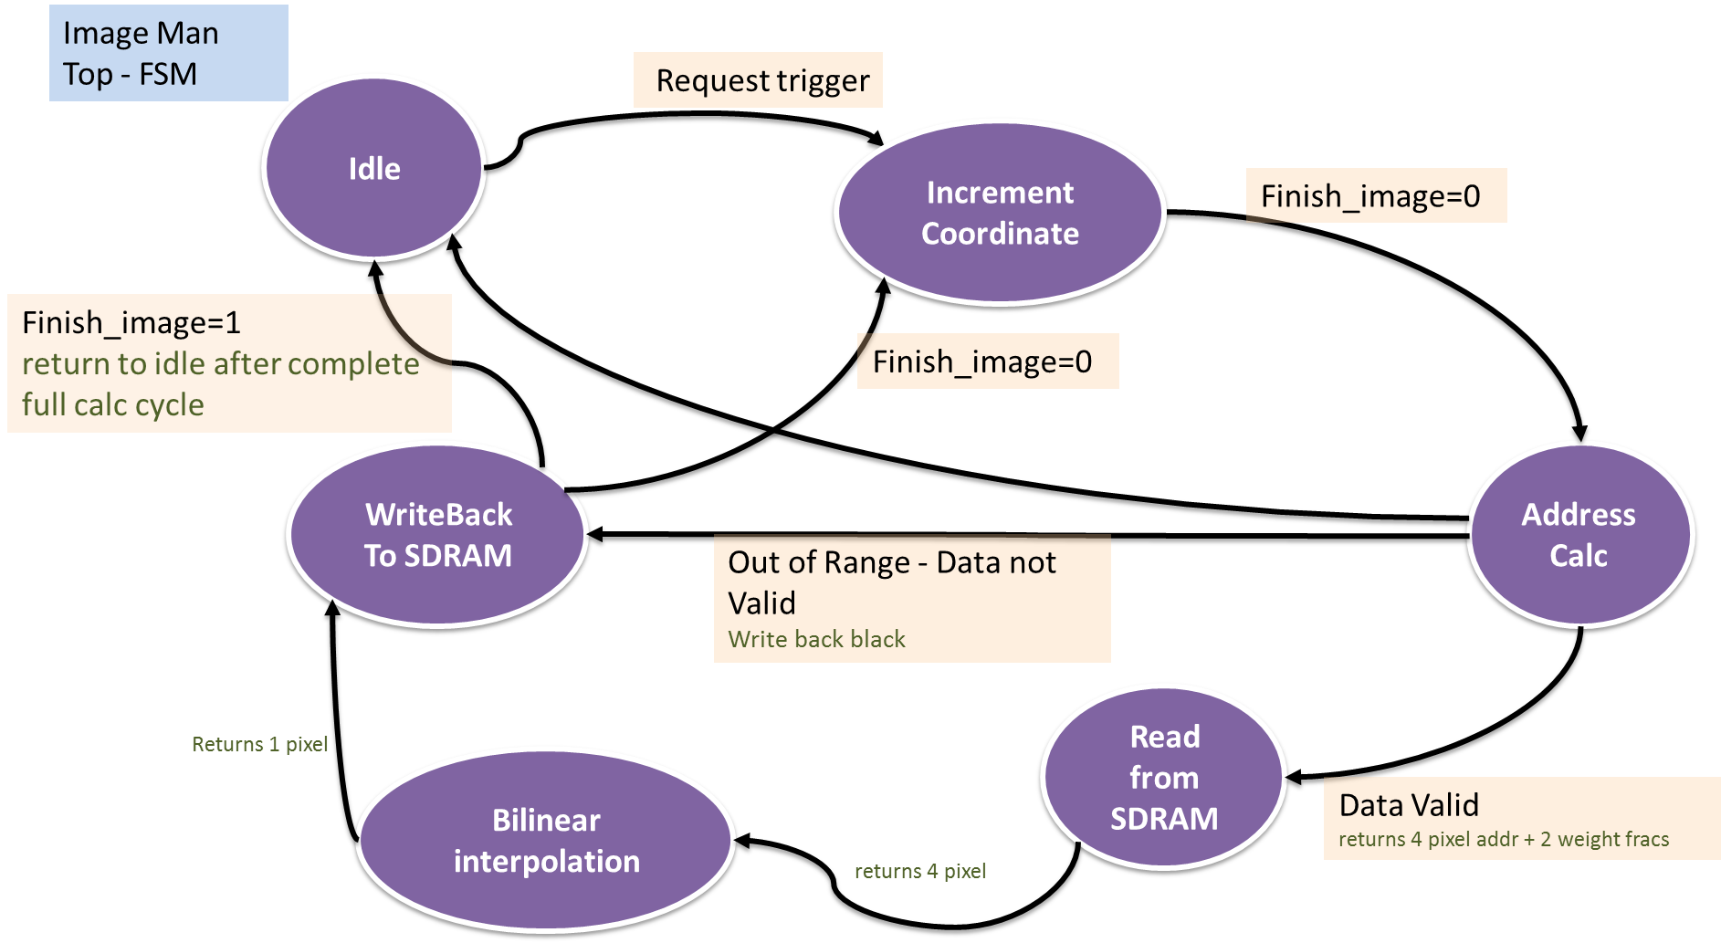
Img. Man. Manager - FSM
Image Manipulation
manager
Addr_calc
Biliniar
WBM
WBS
registers
Completed
To Be Completed in Part B

Slide 36

Working methods
Top down design
Pipeline
Test bench
Results comparison with Matlab (Notepad++ plugin)
Components documenting
Synchronize files via SVN.
Notes:
התכן נעשה על ידי בחינה של המערכת הכוללת, לאחר מכן תכן של הבלוק שלנו ואז בוצע תכן לכל רכיב בתוך הבלוק
האלגוריתם כולל חיושבים אריתמטיים עם הכפלות מרובות, והיות והכפלה הינה צרכן משאבים, פיצול החישוב משפר את הקצב התוצאות
בדיקת הרכיבים נעשתה על ידי יצירת קובץ TB לכל קומפוננטה, שמטרתו לדמות כניסות אפשריות למערכת ובדיקת התוצאות
בדיקת התוצאות נעשה מול האלגוריתם שרץ בסביבת MATLAB, השוואה עם פלט ויזואלי
תיעוד לאורך התהליך עזר בבננית המצגת, מסמך הפרויקט ולשימוש חוזר בעתיד
מאפשר עבודה מנקודות קצה שונות ושחזור במקרה של באגים

Slide 37

Problems during the process (1)
Working with fractures
First version of addr_calc used fixed point package.
Problem occurred during synthesis.
Solution- work with regular std_logic_Vector, with relevant adjustments.

Slide 38
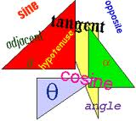

Problems during the process (2)
Trigonometric calculations (sine, cosine)
planed to be executed by VHD process, consumes expensive hardware resources.
Solution- calculate Cos/Sin by software (Matlab).

Slide 39

Problems during the process (3)
Timing issues- synthesis timing results did not meet the requirements.
solution- break arithmetic calculations into parts (piping).

Slide 40
Problems during the process (4)
Architectural changes
In the original design, the top block included
addr_calc and addr_converter.
During the design, the 2 blocks were combined into one block seemed inevitable.
Image Manipulation
manager
F
Addr
Biliniar
WBM
Param Reg
WBS
6

Slide 41
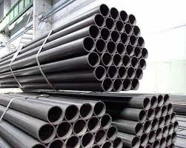
Conclusions/lessons (1)
Pipeline makes the throughput shorter. With “heavy” calculations, it is recommended to break the arithmetic process.

Slide 42

Conclusions/lessons (2)
Working with generics parameters make the design more flexible.

Slide 43
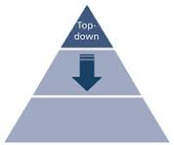
Conclusions/lessons (3)
Top down design divides the coding procedure into stages, allows more than one person to work on solution, allows parallel work.

Slide 44
Missions ahead
Finish Image Man. Manager – complete read/write states
Complete Top Block
Integration with global system
Simulation of complete system
Synthesis- working with DE2

Slide 45
Time Table – 2012-2013
Tasks | Month
Finish Image Man. Manager – complete read/write states | November
Complete Top Block, Integration with global system | December
Simulation of complete system | January
Synthesis- working with DE2 | February
Final Presentation – part B | March

